Slide 1










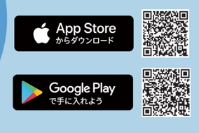



電子書籍を使ってみよう
スタンプラリー
すべてのマスが埋まったら、図書館カウンターへ！
景品を差し上げます♪
START
02
03
実際に検索して見つけた
書籍の名前を書いてください
まずは
アクセスしてみよう
どんな書籍が
読めるのか
書き出してみよう
検索して
書籍を探そう
実際に
書籍を読んでみよう
アプリを使って
より便利に
電子書籍を使おう
電子書籍を
使ってみた
感想を一言！
04
05
GOAL
実際に読んでみた書籍の
名前を書いてください
「bReader Cloud」
というアプリです
「bReader Cloud」アプリで
KinoDenの電子書籍を読む方法はコチラ！
●●図書館

